Slide 1





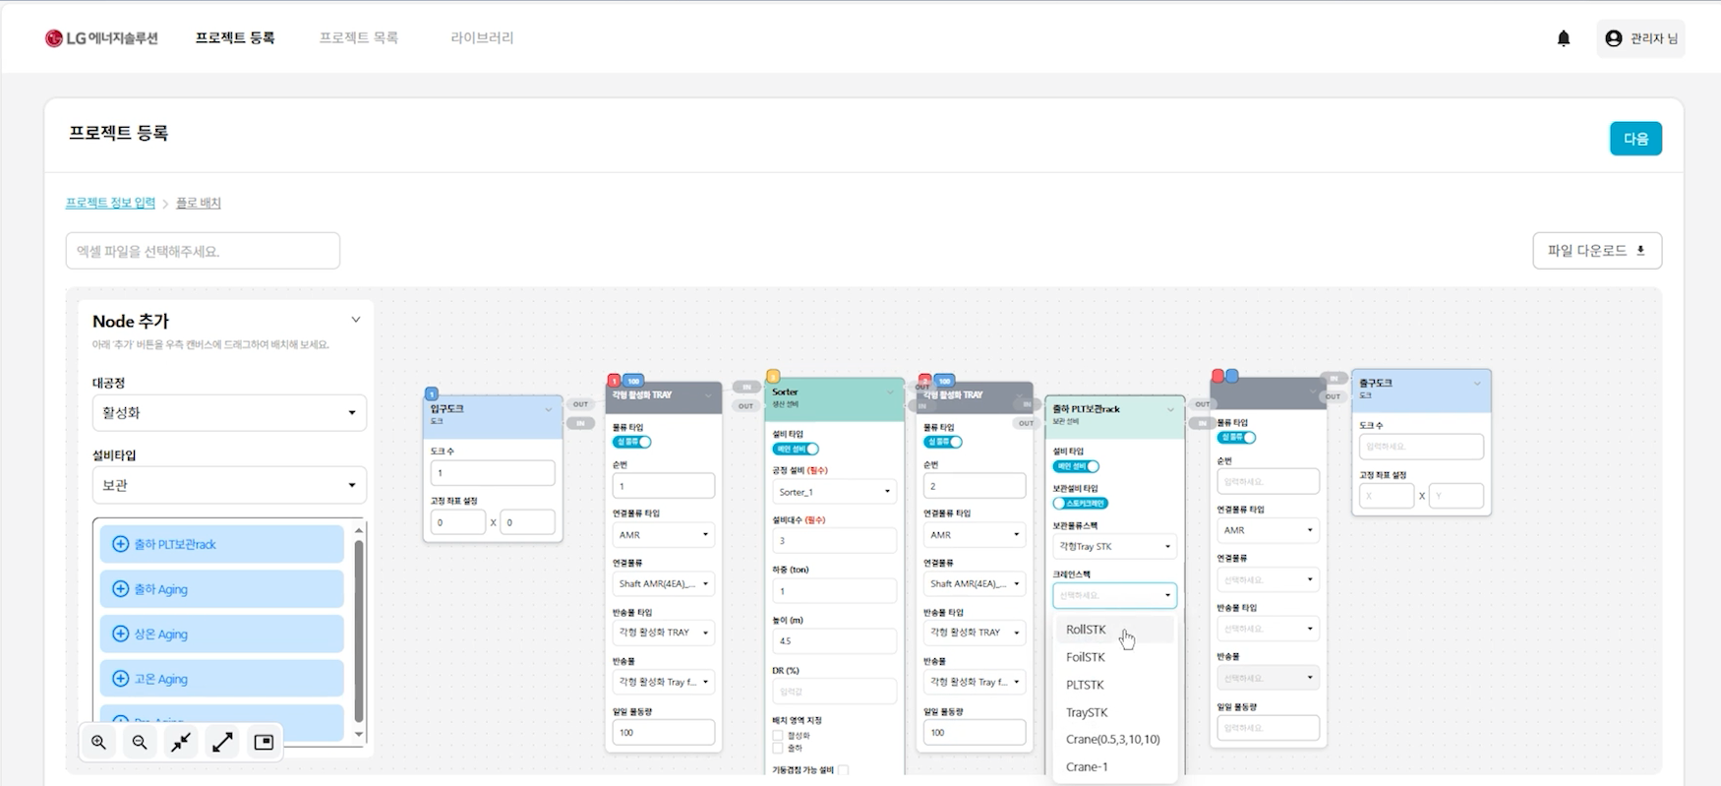
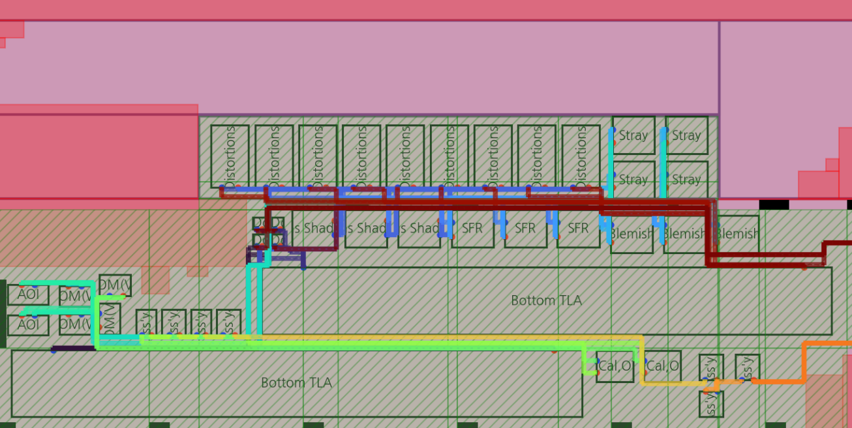
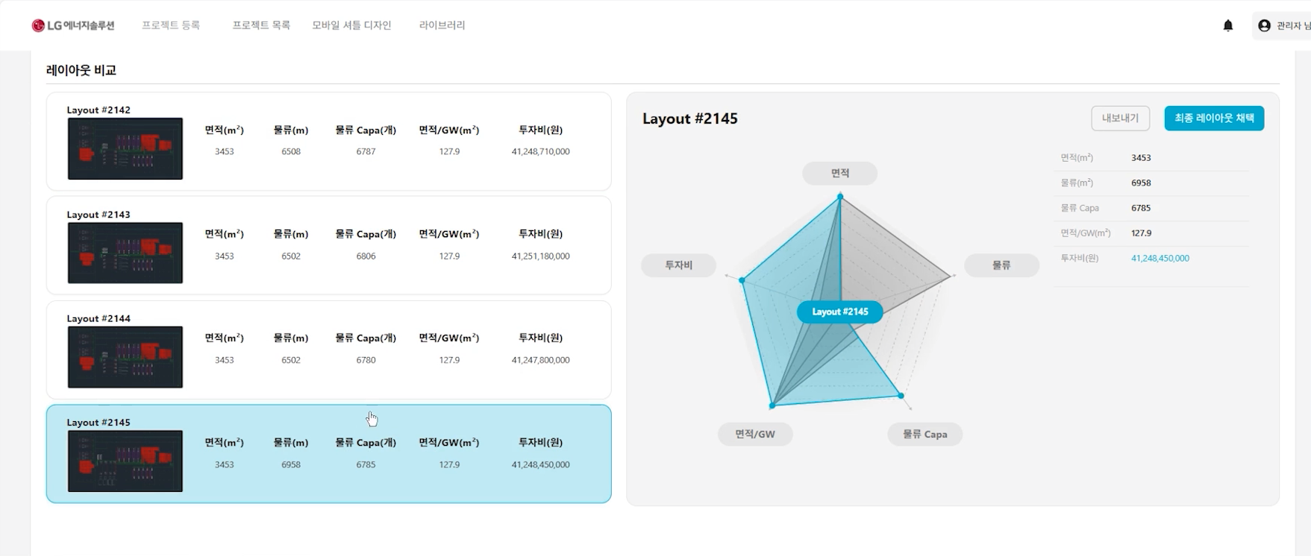
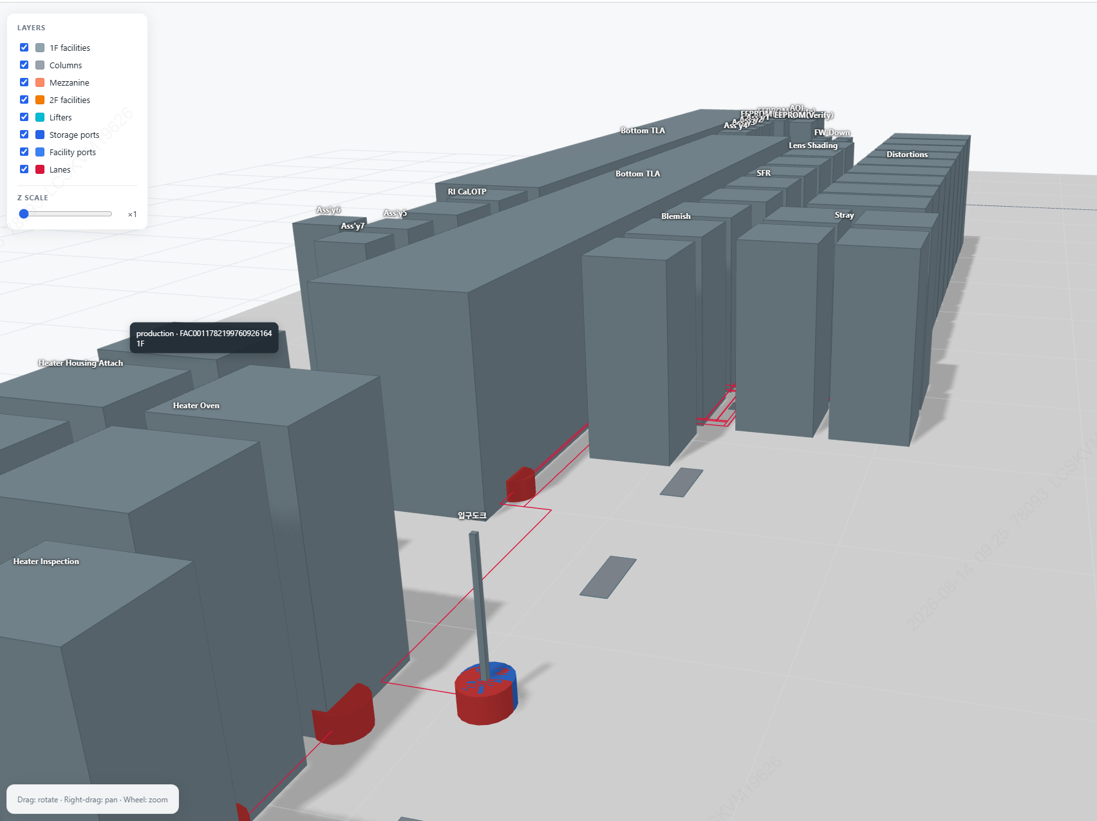
Factova Worldworks Logistic Simulation
AI 알고리즘으로 면적과 물류 동선이 최적화된 공장 레이아웃을 신속하게 설계
왜 필요한가요?
정량 스코어링 · 도면 자동 생성
면적·물류동선·투자비 스코어링으로 최적안을 도출하고(Cost Saving), 결과는 DXF 파일로 자동 생성되어 즉시 CAD 도면으로 변환됩니다.
신규 공장 증설이나 생산 라인 변경 시 레이아웃 설계는 시간 소모적입니다. 공정·설비가 많을수록 경우의 수가 기하급수적으로 늘어, 최적 배치를 찾는 데 많은 시행착오와 시간이 듭니다.
Factova Logistic Simulation은 LG CNS가 제공하는 공장 레이아웃 설계 자동화 시스템으로, 복잡한 제조 환경에서도 최적의 배치안을 빠르고 정확하게 도출합니다.
어디에서 사용하나요?
대상 산업:
다양한 설비 / 제조 라인으로 구성된 복잡한 자동화 시스템 및 생산 공정이 있는 모든 산업
대상 고객 :
신규 공장 설계, 라인 증설 및 레이아웃 변경을 계획하는 기업
LG CNS이어야만 하는 이유
Meta-heuristic 배치 엔진
공장 레이아웃 설계는 NP-hard 문제로 최적해 탐색이 매우 어렵습니다. Factova는 메타 휴리스틱 알고리즘으로 최적 또는 준최적의 배치안을 도출합니다.
수작업 시 5~7일 걸리는 설계를 병렬 처리로 여러 설계안을 동시에 생성해 속도를 획기적으로 높입니다.
FA 배치 + 건설 배치 통합
생산설비(FA)·부속실·건물·단지 배치까지 한 흐름으로 설계하고, 공간 제약·공정 순서·물류 흐름을 통합 반영합니다.
도입 효과
물류 CAPA 확보
설계 공수 절감
도면 반복 설계
도면 정량 평가
도입 Reference
Factova Logistic Simulation Key Capabilities
직관적 공정 시나리오 설정
- 드래그 앤 드롭으로 배치 시나리오 구성
- 생산량·장비수·작업자 등 변수 조합 설정
- 실데이터 기반 현장과 동일한 가상 공정 재현
What-if 시뮬레이션
- 다양한 공정 시나리오를 자유롭게 실험
- 생산성·효율성·병목 개선 효과를 검증
AI 기반 병목 분석 최적화
- 병목 구간·자원 불균형 자동 탐지 분석
- 최적화 시나리오 제안 및 자동 리포트 생성
- 생산량·사이클 타임 등 주요 지표 실시간 산출
LLM 기반 시뮬레이션
- 자연어로 시나리오 생성·수정
- 사용자 친화적 시뮬레이션 환경
추가 설비투자 없이운영 최적화로
Tact Time
15% 단축
물류 이송 처리 최적화로
생산 정체 시간
27% 감소
“AI 알고리즘으로 레퍼런스에 없던 창의적이고 다양한 배치안을 확보해 최적안을 선택할 수 있었습니다”
- 배터리 A사 설계 리더

